Slide 1
MATRIZES – Operações aritméticas
2011-10-24
2011/2012, A1, S1

Slide 2
Matriz
Permite armazenar vários valores do mesmo tipo organizado em linhas e colunas.
O acesso a cada elemento é efectuado utilizando dois endereços (número) entre parênteses recto [linha][coluna].
Exemplos
Temperaturas [3][2]: Inteiro
Imagem[1024][1024]: Inteiro

Slide 3
Distribuições Bidimensionais
Operações:
Soma, diferença, produto e quociente com um escalar.
Soma, diferença, produto e quociente entre matrizes.
Determinante, traço, adjunta, inversa

Slide 4
Exercícios

Slide 5
Modelos: matrizes
http://pessoal.sercomtel.com.br/matematica/medio/matrizes/matrizes.htm

Slide 6
Modelos: matrizes
http://pessoal.sercomtel.com.br/matematica/medio/matrizes/matrizes.htm

Slide 7
Modelos: matrizes
http://pessoal.sercomtel.com.br/matematica/medio/matrizes/matrizes.htm

Slide 8
Modelos: matrizes
http://pessoal.sercomtel.com.br/matematica/medio/matrizes/matrizes.htm

Slide 9
Alg: ler/EScrever matriz

Slide 10
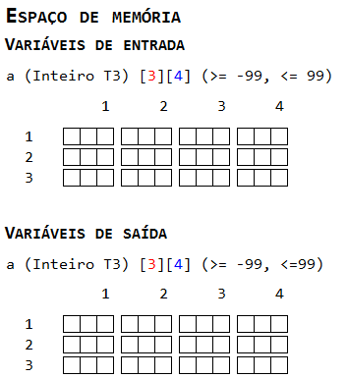
Esp.Mem: ler/EScrever matriz

Slide 11
LER matriz A M×n

Slide 12
LER matriz A M×n

Slide 13
LER matriz A M×n

Slide 14
LER matriz A M×n

Slide 15
Somar duas matrizes

Slide 16
Somar duas matrizes

Slide 17
Somar duas matrizes

Slide 18
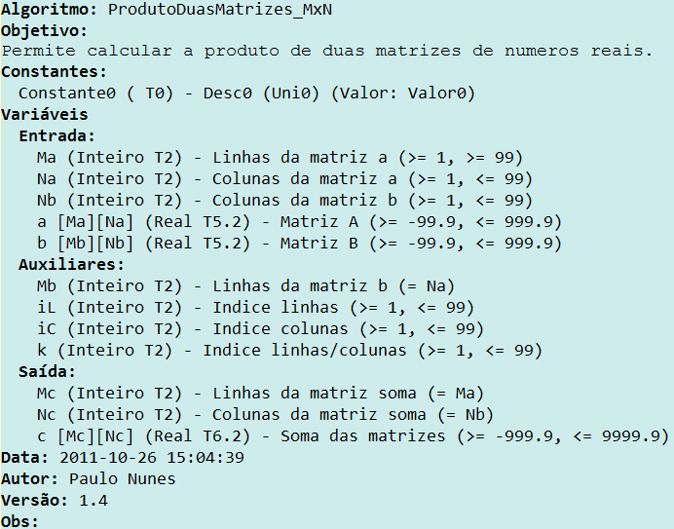
multiplicação matrizes

Slide 19
memória: entradas

Slide 20
memória: auxiliares/saída

Slide 21
memória: exemplo

Slide 22
multiplicação matrizes

Slide 23
multiplicação matrizes

Slide 24
multiplicação matrizes

Slide 25
Modelos: teste
Para matrizes 3x3
http://pessoal.sercomtel.com.br/matematica/medio/matrizes/matriz3x3.htm

